Slide 1
숙제3. DFS & BFS
담당교수 : 김영식

Slide 2


백준 온라인저지 https://www.acmicpc.net/
백준 온라인저지 회원가입하고 문제를 해결
해당 문제 소스코드와 “맞았습니다!!”스크린 샷 제출

Slide 3

TUKorea 온라인저지 http://210.93.60.51/
TUKorea 온라인저지는 반드시 학번으로 회원가입
해당 문제 소스코드와 Accepted 스크린 샷 제출

Slide 4

Programmers https://school.programmers.co.kr/
Programmers 회원가입하고 문제를 해결
해당 문제 소스코드와 통과 스크린 샷 제출

Slide 5
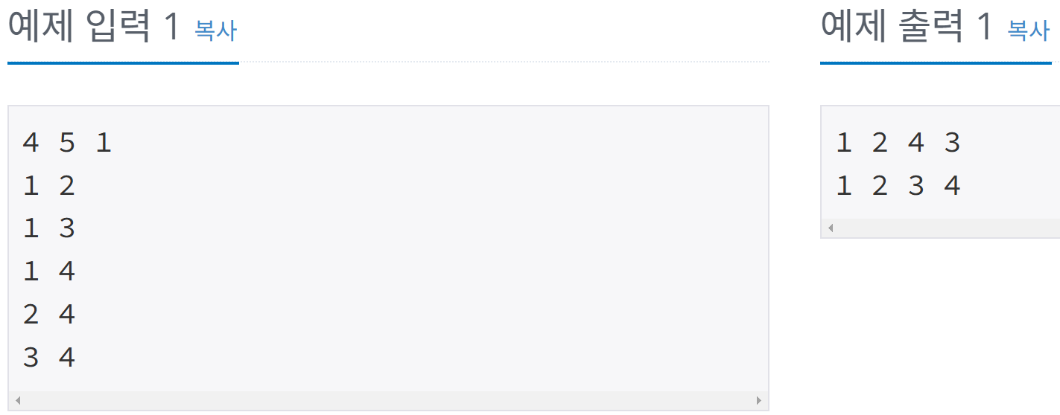
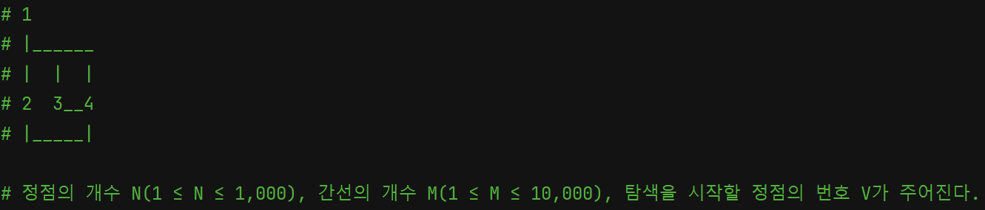
1. DFS와 BFS (백준) https://www.acmicpc.net/problem/1260 https://www.youtube.com/watch?v=UQyUuiDRB1o&list=PLg0hsGjqxAUZimgPzzUdTjrV0bn5ALtAl&index=5 https://www.youtube.com/watch?v=uQ5oq802r9k&list=PLg0hsGjqxAUZimgPzzUdTjrV0bn5ALtAl&index=26
그래프를 DFS로 탐색한 결과와 BFS로 탐색한 결과를 출력하는 프로그램을 작성하시오.
단, 방문할 수 있는 정점이 여러 개인 경우에는 정점 번호가 작은 것을 먼저 방문하고, 더 이상 방문할 수 있는 점이 없는 경우 종료한다.
정점 번호는 1번부터 N번까지이다.

Slide 6
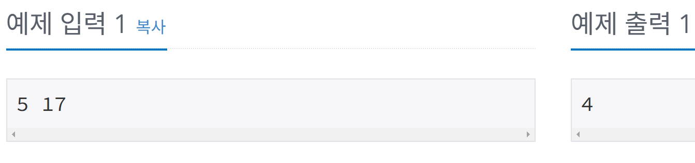
2. 순박꼭질 (백준, BFS최단거리) https://www.acmicpc.net/problem/1697
수빈이는 동생과 숨바꼭질을 하고 있다. 수빈이는 현재 점 N(0 ≤ N ≤ 100,000)에 있고, 동생은 점 K(0 ≤ K ≤ 100,000)에 있다.
수빈이는 걷거나 순간이동을 할 수 있다. 만약, 수빈이의 위치가 X일 때 걷는다면 1초 후에 X-1 또는 X+1로 이동하게 된다. 순간이동을 하는 경우에는 1초 후에 2*X의 위치로 이동하게 된다.
수빈이와 동생의 위치가 주어졌을 때, 수빈이가 동생을 찾을 수 있는 가장 빠른 시간이 몇 초 후인지 구하는 프로그램을 작성하시오.

Slide 7
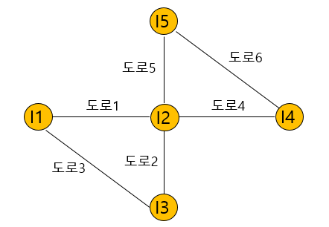
3. 중요한 교차로 (TUKorea, DFS/BFS완전탐색) http://210.93.60.51/problem/0045 https://www.youtube.com/watch?v=_qNcHcGlp2s&list=PLg0hsGjqxAUZimgPzzUdTjrV0bn5ALtAl&index=7 https://www.youtube.com/watch?v=tjxW8sJf1Rg&list=PLg0hsGjqxAUZimgPzzUdTjrV0bn5ALtAl&index=28
도로는 모두 양방향 통행이 가능하며, 모든 교차로를 이용할 수 있다면 어느 교차로에서 든지 다른 교차로로 갈 수 있습니다.
교차로 J에서 교차로 K를 가려면 반드시 교차로 I를 통과해야 한다면, 교차로 I를 중요한 교차로 라고 합니다.
A 교차로가 중요한 교차로라면, A 교차로를 제외한 다른 임의의 교차로에서 시작해서 나머지 모든 교차로들을 방문하려고 할 때 하나라도 방문하지 못하는 교차로가 존재한다.
I2 = 중요한 교차로

Slide 8
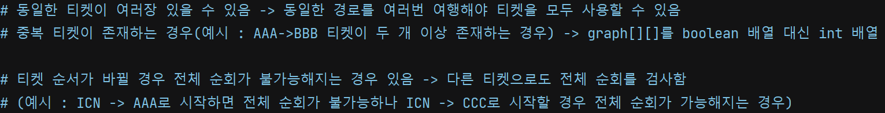
4. 여행경로(Programmers, DFS) https://school.programmers.co.kr/learn/courses/30/lessons/43164 https://www.youtube.com/watch?v=b1G0EsqOvr8&list=PLg0hsGjqxAUZimgPzzUdTjrV0bn5ALtAl&index=6 https://www.youtube.com/watch?v=SPdMC1wNKDs&list=PLg0hsGjqxAUZimgPzzUdTjrV0bn5ALtAl&index=27
주어진 항공권을 모두 이용하여 여행경로를 짜려고 합니다. 항상 "ICN" 공항에서 출발합니다.
동일한 항공권이 여러 장 있을 수 있다.
항공권 정보가 담긴 2차원 배열 tickets가 매개변수로 주어질 때, 방문하는 공항 경로를 배열에 담아 return 하도록 solution 함수를 작성해주세요.
가능한 경로가 2개 이상일 경우 알파벳 순서가 앞서는 경로를 return

Slide 9
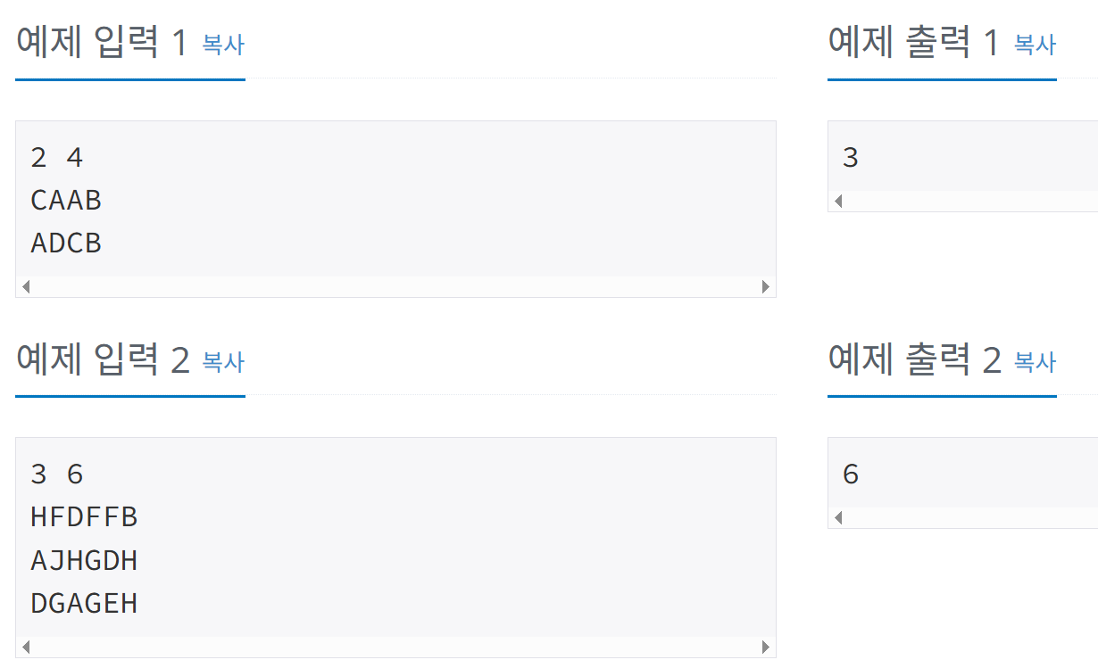
5. 알파벳 (백준, DFS재귀, 백트레킹, 비트마스킹) https://www.acmicpc.net/problem/1987
세로 R칸, 가로 C칸으로 된 표 모양 보드의 각 칸에는 대문자 알파벳이 하나씩 적혀 있고, 좌측 상단 칸 (1행1열) 에는 말이 놓여 있다.
말은 상하좌우로 인접한 네 칸 중의 한 칸으로 이동할 수 있는데, 새로 이동한 칸에 적혀 있는 알파벳은 지금까지 지나온 모든 칸에 적혀 있는 알파벳과는 달라야 한다.
말이 최대한 몇 칸을 지날 수 있는지를 구하는 프로그램을 작성하시오. 말이 지나는 칸은 좌측 상단의 칸도 포함된다.

Slide 10
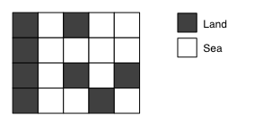
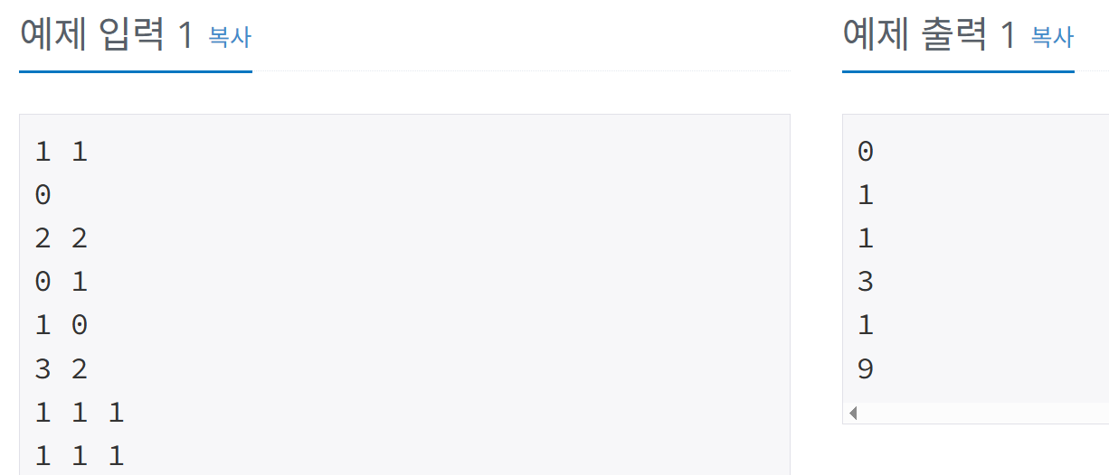
6. 섬의 개수 (백준, DFS/BFS 완전탐색) https://www.acmicpc.net/problem/4963
섬의 개수를 세는 프로그램을 작성하시오.
한 정사각형과 가로, 세로 또는 대각선으로 연결
입력은 여러 개의 테스트 케이스로 이루어져 있다. 각 테스트 케이스의 첫째 줄에는 지도의 너비 w와 높이 h가 주어진다.
둘째 줄부터 h개 줄에는 지도가 주어진다. 1은 땅, 0은 바다이다.
입력의 마지막 줄에는 0이 두 개 주어진다.

Slide 11
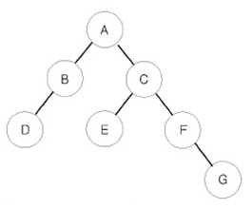
7. 트리순회 (백준, 이진트리순회) https://www.acmicpc.net/problem/1991
이진 트리를 입력받아 전위 순회(preorder traversal), 중위 순회(inorder traversal), 후위 순회(postorder traversal)한 결과를 출력하는 프로그램을 작성하시오.
첫째 줄에는 이진 트리의 노드의 개수 N(1 ≤ N ≤ 26)
둘째 줄부터 N개의 줄에 걸쳐 각 노드와 그의 왼쪽 자식 노드, 오른쪽 자식 노드가 주어진다. 노드의 이름은 A부터 차례대로 알파벳 대문자로 매겨지며, 항상 A가 루트 노드가 된다. 자식 노드가 없는 경우에는 .으로 표현한다.
전위 순회 : ABDCEFG // (루트) (왼쪽 자식) (오른쪽 자식)
중위 순회 : DBAECFG // (왼쪽 자식) (루트) (오른쪽 자식)
후위 순회 : DBEGFCA // (왼쪽 자식) (오른쪽 자식) (루트)

